Slide 1
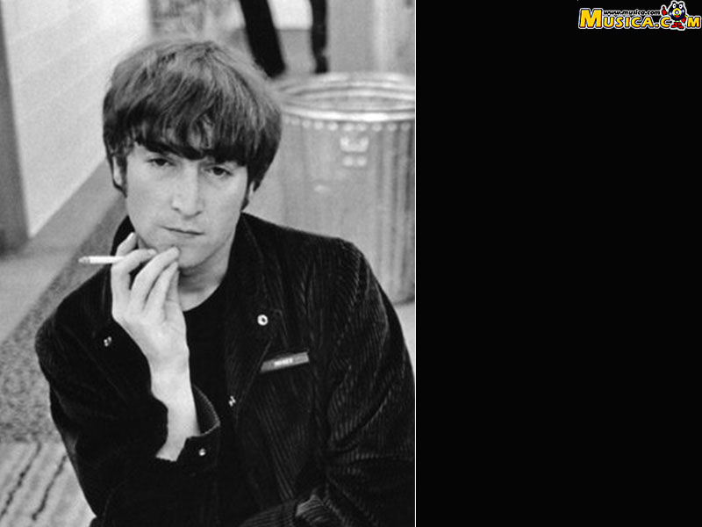
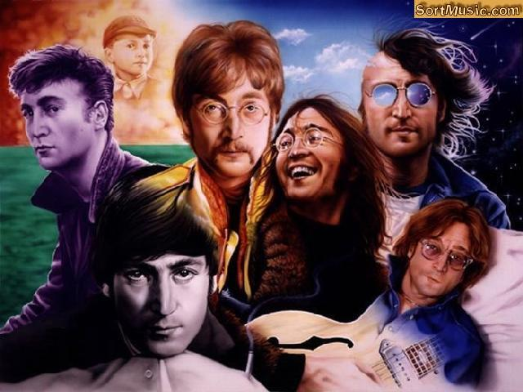

John Lennon
Power to the people
Poder para el pueblo
1971
Roberto
No tocar el ratón
Lima-Perú
Hacer clic para comenzar

Slide 2
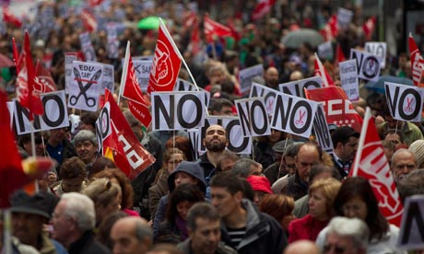
power to the people poder para el pueblo
power to the people poder para el pueblo
power to the people poder para el pueblo

Slide 3
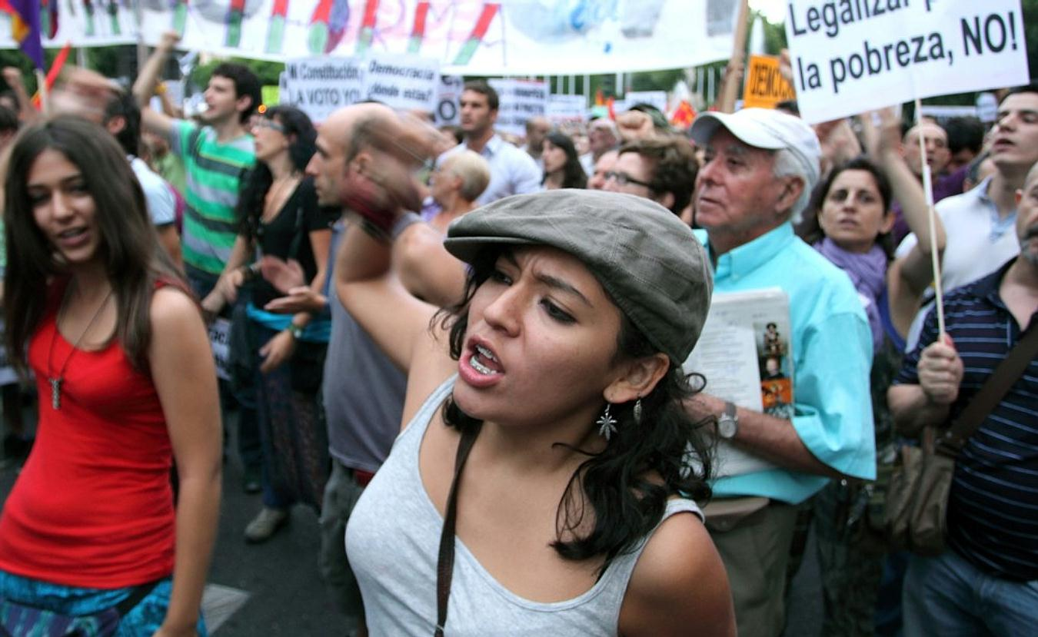
power to the people poder para el pueblo
power to the people poder para el pueblo
power to the people poder para el pueblo

Slide 4
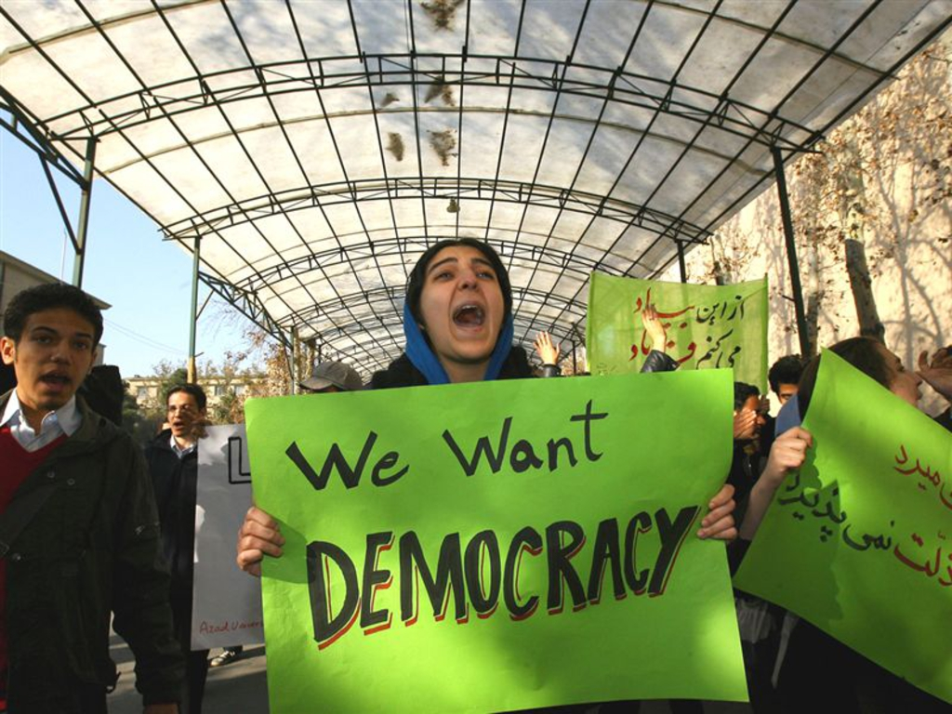
power to the people poder para el pueblo
power to the people, right on poder para el pueblo, ahora

Slide 5
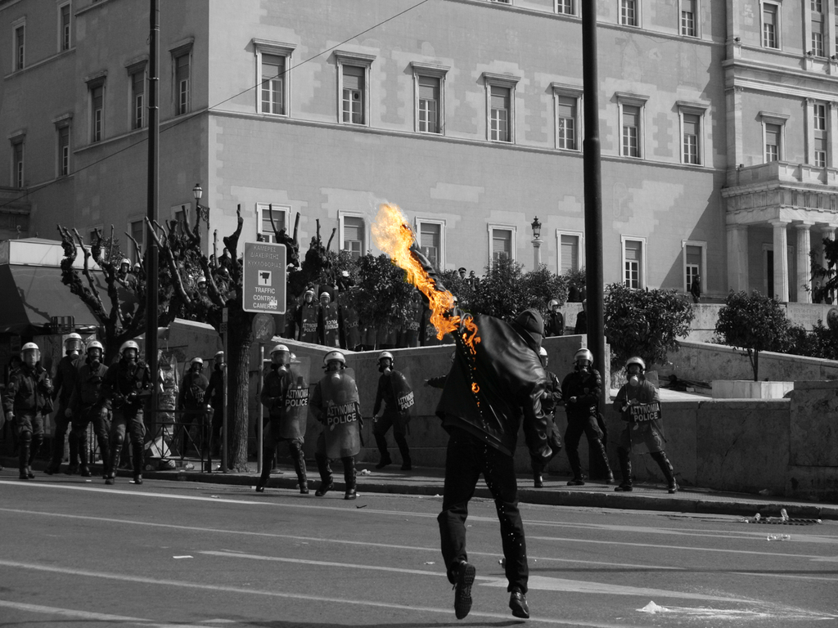
Say you want a revolution dices que quieres una revolución
We better get on right away será mejor empezar de una vez

Slide 6
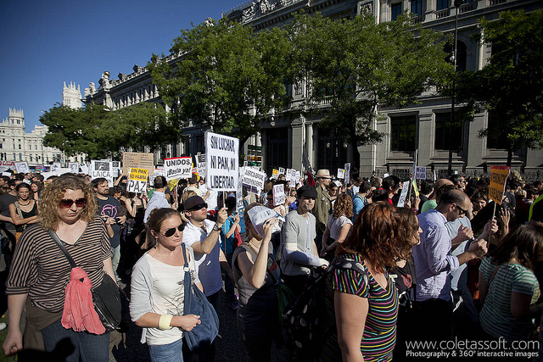
Well you get on your feet bien, te pones a marchar
and out on the street y sales a la calle
Singing power to the people cantando poder para el pueblo

Slide 7
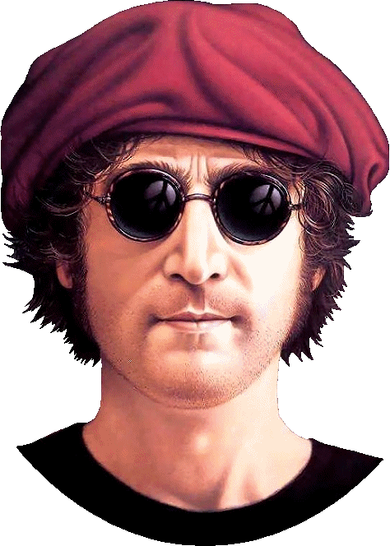
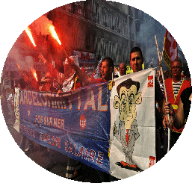
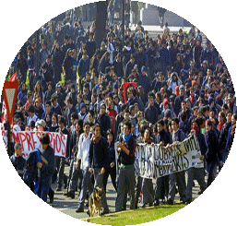
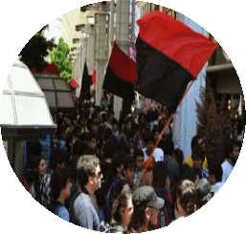
power to the people poder para el pueblo
power to the people poder para el pueblo
power to the people, right on poder para el pueblo, ahora

Slide 8

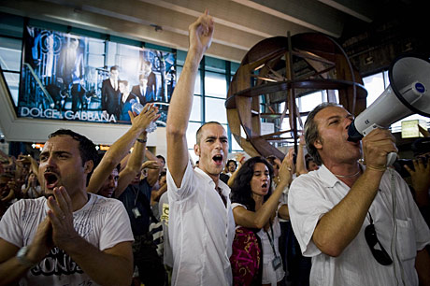
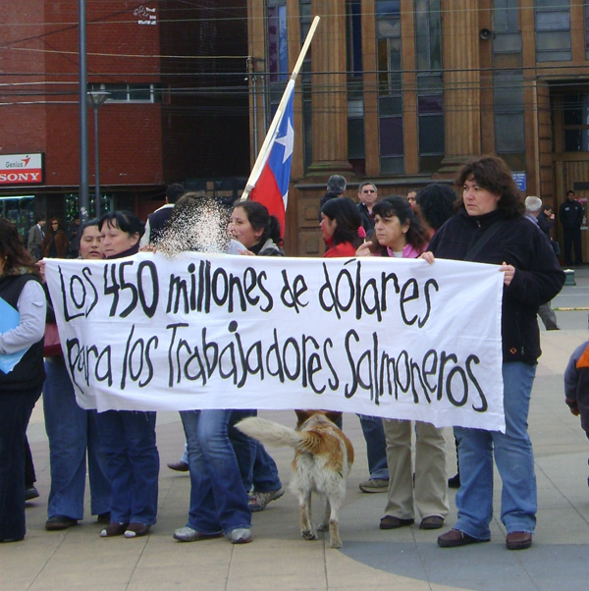
a million workers working for nothing un millón de trabajadores trabajan por nada
You better give 'em what they really own mejor deberías darle lo que realmente les pertenece

Slide 9
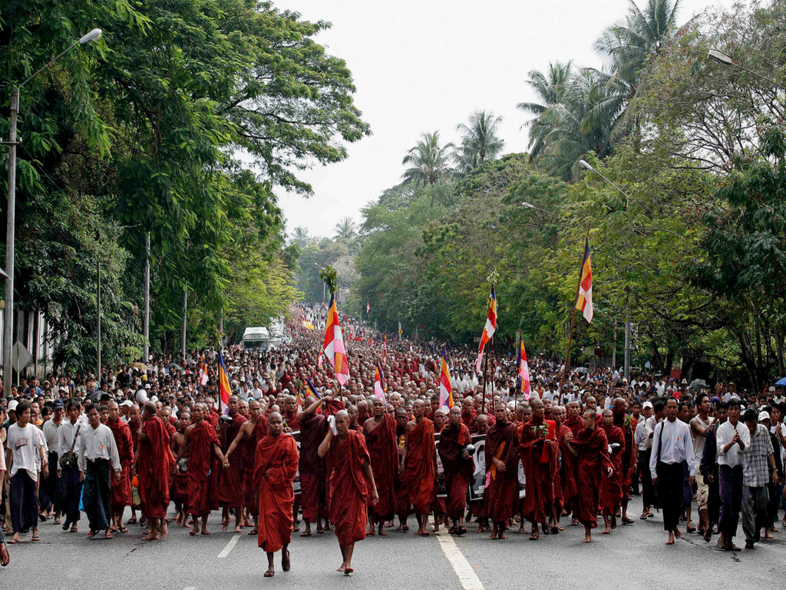
We got to put you down te vamos a reprender
When we come into town cuando lleguemos a la ciudad
Singing power to the people cantando poder para el pueblo

Slide 10
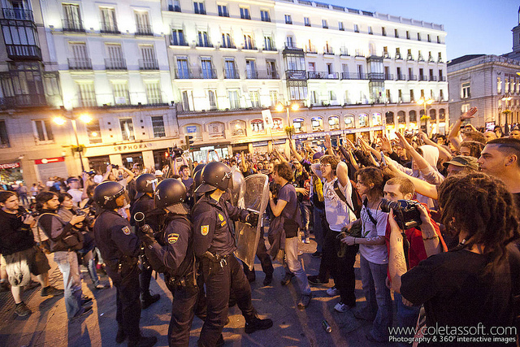
power to the people poder para el pueblo
power to the people poder para el pueblo
power to the people, right on poder para el pueblo, ahora

Slide 11
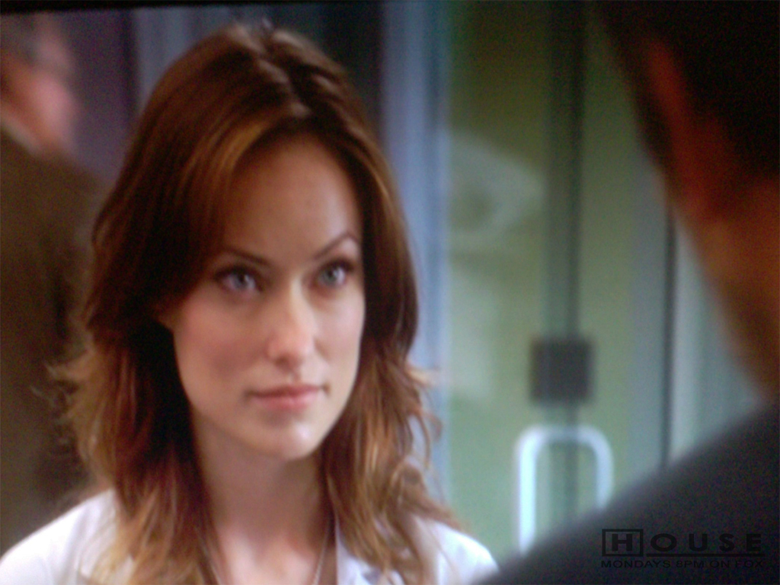
I gotta ask you comrades and brothers compañeros y hermanos, les tengo que preguntar
How do you treat you own woman back home? ¿ como tratas a tu mujer al regresar a casa ?

Slide 12
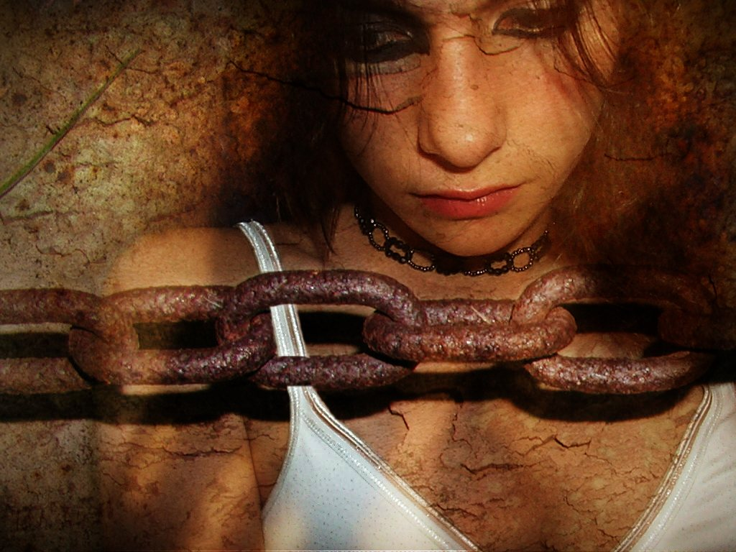
She got to be herself ella tiene que ser ella misma
So she can free herself de modo que ella pueda liberarse a sí misma
Singing power to the people cantando poder para el pueblo

Slide 13
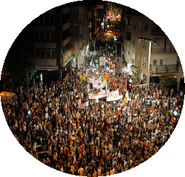
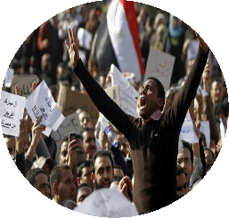
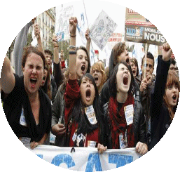

power to the people poder para el pueblo
power to the people poder para el pueblo
power to the people, right on poder para el pueblo, ahora
now, now, now, now ahora, ahora, ahora, ahora

Slide 14
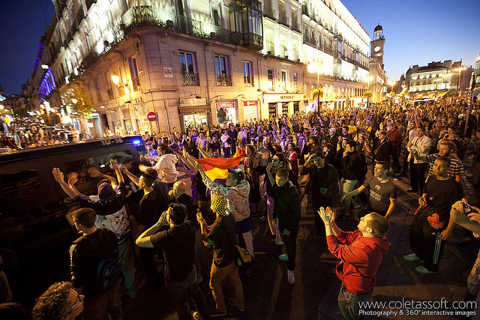
Oh well, power to the people oh, bien, poder para el pueblo
power to the people poder para el pueblo
power to the people poder para el pueblo
power to the people, right on poder para el pueblo, ahora

Slide 15
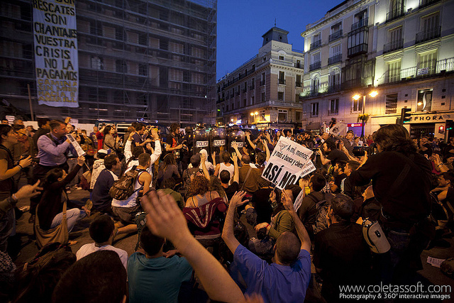
Yeah, power to the people si, poder para el pueblo
power to the people poder para el pueblo
power to the people poder para el pueblo
power to the people, right on poder para el pueblo, ahora

Slide 16
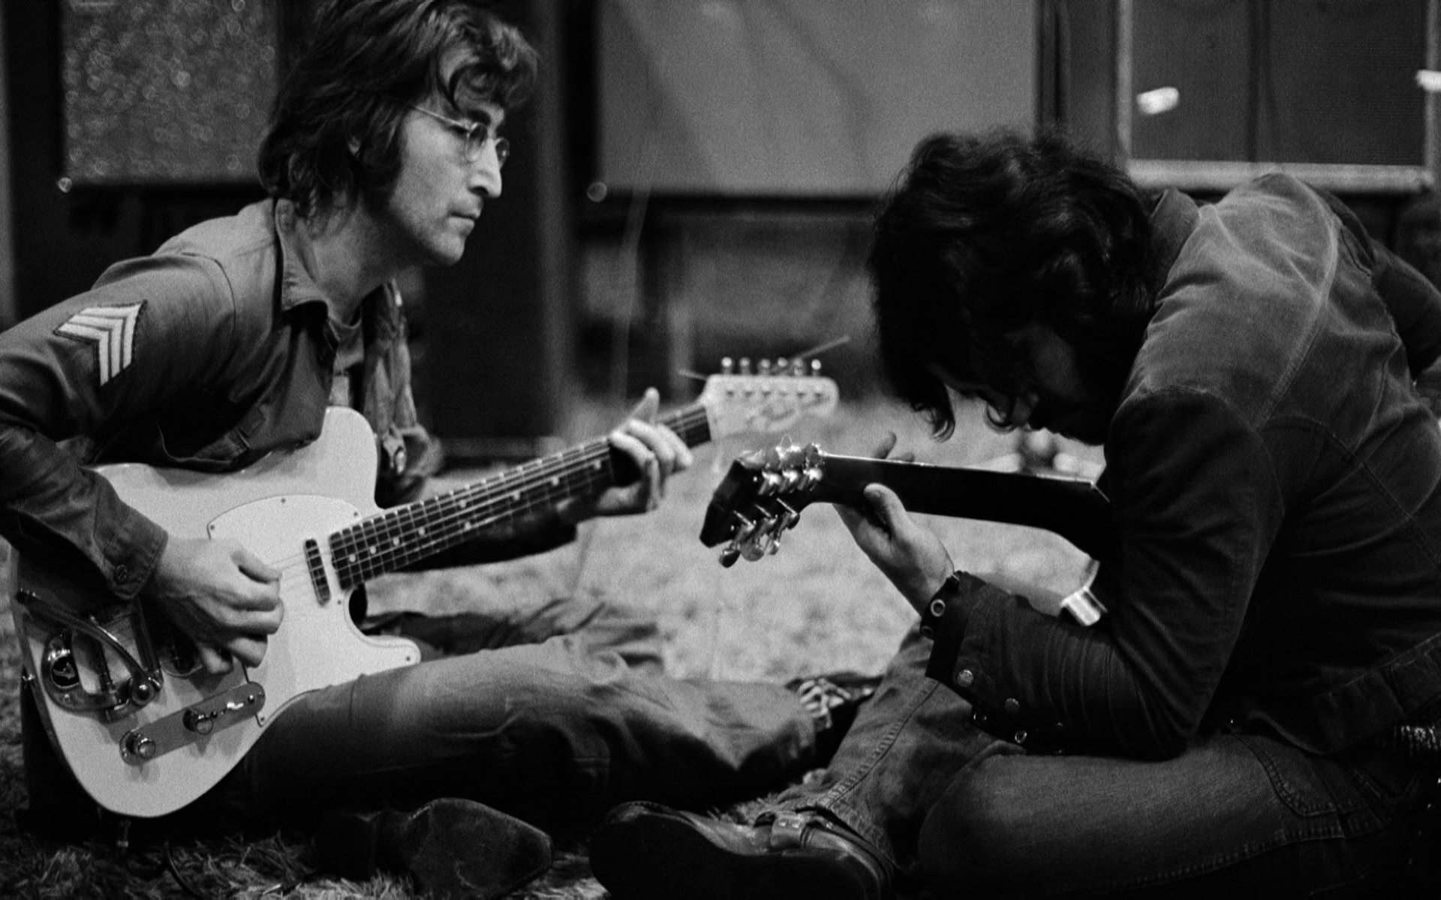
power to the people poder para el pueblo
power to the people poder para el pueblo
power to the people poder para el pueblo
power to the people, right on poder para el pueblo, ahora
Roberto

Slide 17



Accede a la sección que desees desde aquí:
Propia Creación
De la Red
Dedicatorias | Fechas Especiales | Graciosos
Historia y Arte | Lugares | Musicales
Naturaleza y Ciencias | Política | Reflexión
Religiosos | Románticos | Salud
Dedicatorias | Fechas Especiales | Graciosos
Historia y Arte | Lugares | Musicales
Naturaleza y Ciencias | Política | Reflexión
Religiosos | Románticos | Salud
Si deseas recibir pps periódicamente en tu correo electrónico subscríbete aquí:

